Slide 1
FRANCE PREŠEREN

Slide 2
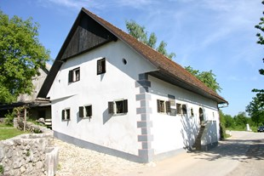
ROJSTVO
France Prešeren se je rodil v kmečki družini in sicer leta 3.12.1800. Bil je prvi sin mami Mine in atija Šimna Prešerna. Njegov rojstni kraj je bila Vrba. Že pri sedmih letih je mogel iti od družine stran. Prvih besed ga je naučil stric ki je bil župnik.

Slide 3
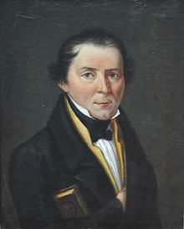
ŠOLANJE
V osnovni šoli je bil tako priden, da so ga zapisali v zlato knjigo. Po uspešno zaključenem študiju na dunajski pravni fakulteti se je vrnil v Ljubljano, kjer je delal kot odvetnik. V tem času je napisal večino svojih pesmi, pri pisanju katerih ga je pomembno usmerjal prijatelj Matija Čop.

Slide 4
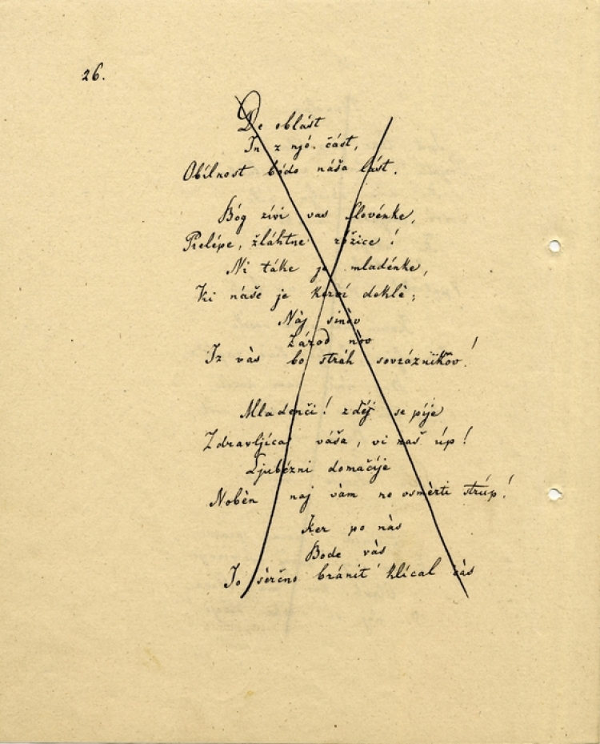
PESMI
Napisal je tudi veliko pesmi npr. Povodni Mož… Naljbolj znana pa je Zdravljica ki je naša himna.

Slide 5
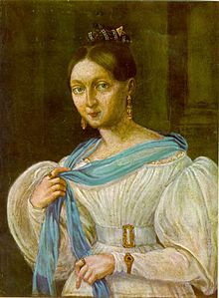
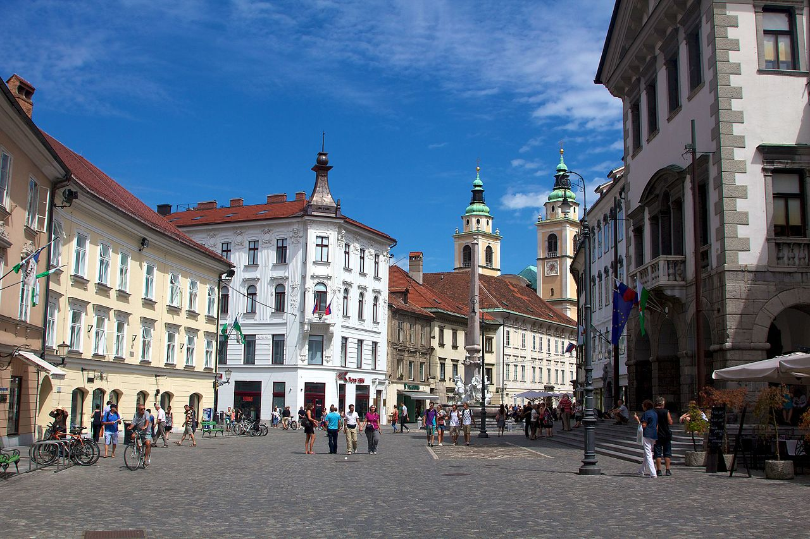
LJUBEZEN
Nekako v tistem času, ko se Prešeren suvereno sprehaja po pesniških poteh, mu na vsakdanjih poteh pride nasproti Julija Primic, mlada in krhka gospodična iz bogate trgovske družine, ki za dolga leta postane pesnikova neuslišana muza.

Slide 6
FRACETOVA JULIJA
Julija Primic se je rodila 30. maja 1816 v hiši (pozneje Krisperjeva hiša) na vogalu Špitalske (današnje Stritarjeve) ulice in Rotovškega (zdaj Mestnega) trga v Ljubljani. Bila je drugorojeni otrok premožnega trgovca Antona Primica in njegove žene Julijane Hartl. Prvi se je leta 1813 rodil brat Janez. Julijo in njenega brata je mati vzgajala sama, saj je komaj dva meseca po njenem rojstvu za jetiko umrl njen oče. Njena mati je tedaj tolažbo našla samo v vzgoji in delu, ki ga je morala opravljati po moževi smrti.

Slide 7
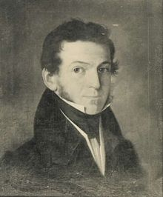
PRIJATELSTVO
Imel je dva zelo dobra prijatelja :Matija Čop in Andrej Smole.

Slide 8
KONEC

